Slide 1
ENFERMEDAD RENAL CRONICA
Prof. Vergottini Ana Soledad
Especialista Medicina Interna
Especialista en Nefrología
HNC –INDYEC
2025

Slide 2
Conceptos Importantes: Fisiología renal
Homeostasis
Hídrico, Electrolítico, Acido base
Nefrona
3 mecanismo. Filtración glomerular, Reabsorción y secreción tubular. Altamente vascularizado
FG: 180L,
Reab: 178 L,
Excreción: 1.5 L= orina
Otras funciones: eritropoyetina, calcitriol , renina, gluconeogénesis

Slide 3
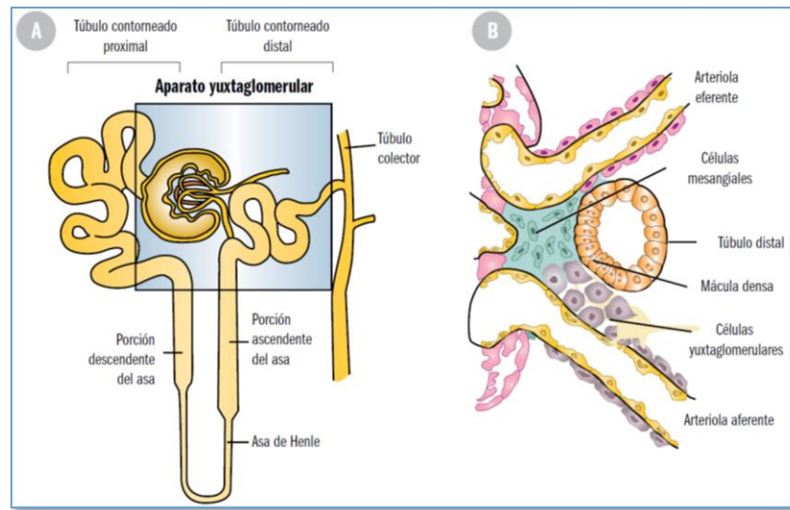
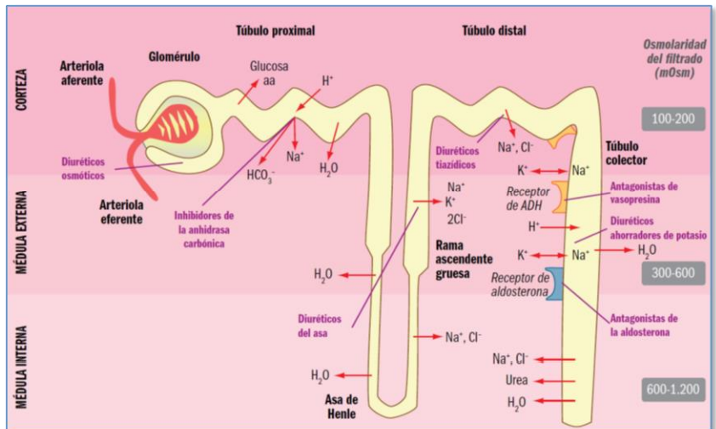

Slide 4
IMPORTANCIA ERC
Alta prevalencia
Asintomatica / Progresiva
Screening / Deteccion / Tratamiento
“Poblacion Alto Riesgo”
ERC factor de riesgo independiente de mortalidad CV
ERC Factor de riesgo LRA

Slide 5
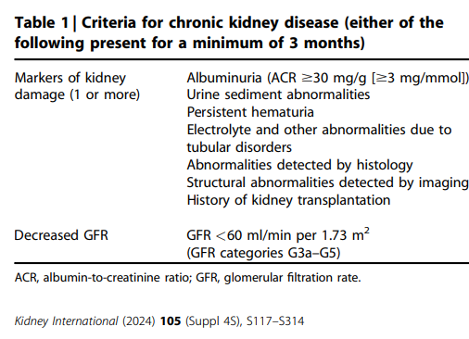
DEFINICION ENFERMEDAD RENAL CRONICA
Definición.
C. Funcional: TFG
C Estructural. ACR
PCR
C. Duración

Slide 6
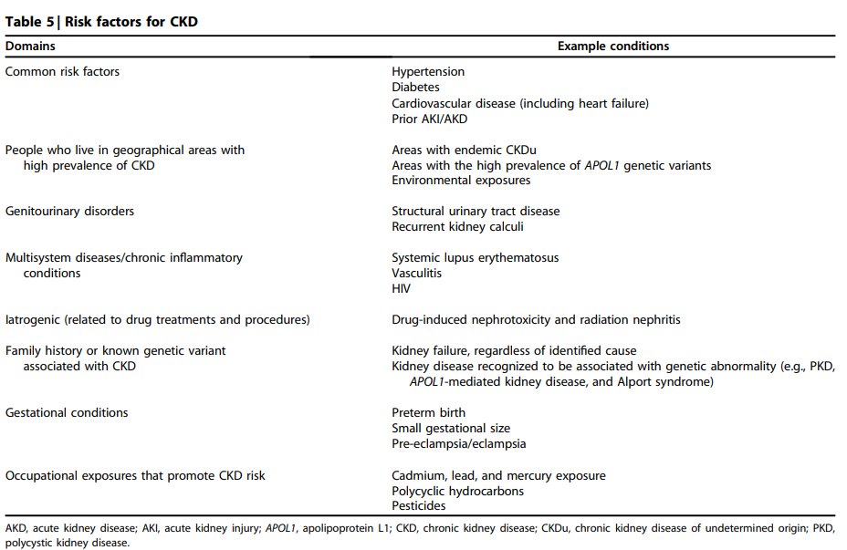

Slide 7
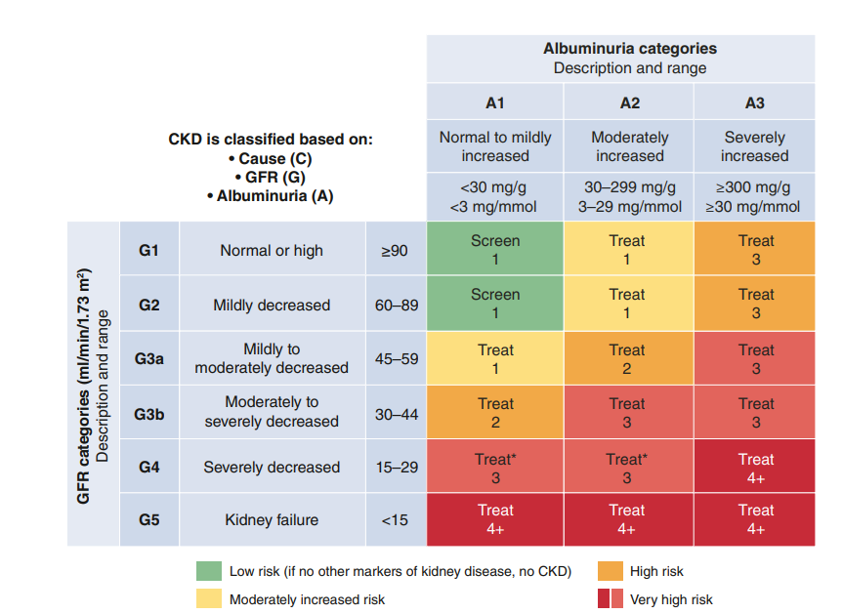
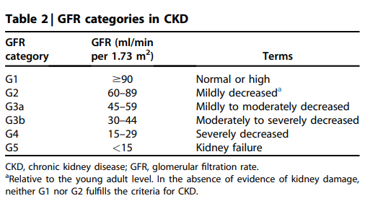
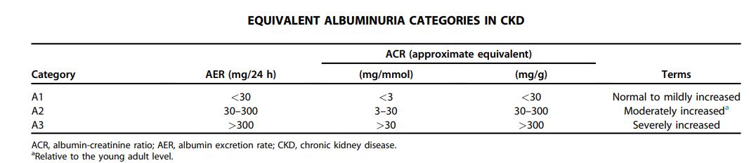
CLASIFICACION ESTADIFICACION ERC

Slide 8

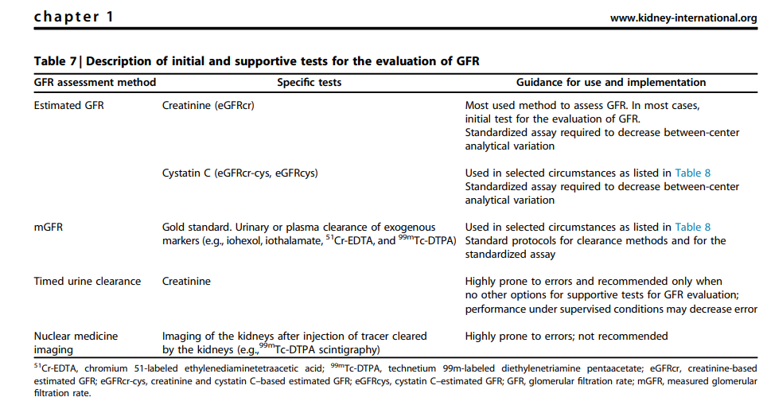
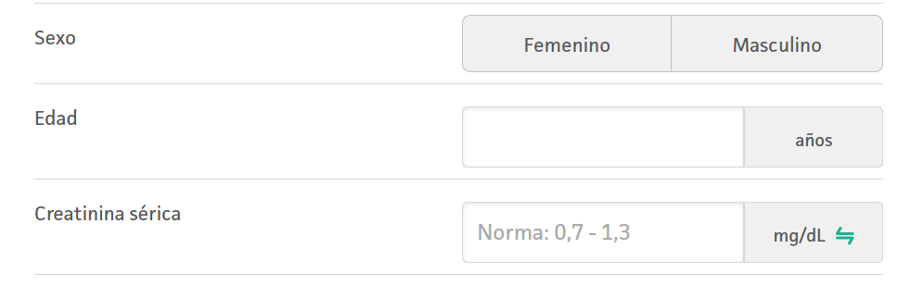

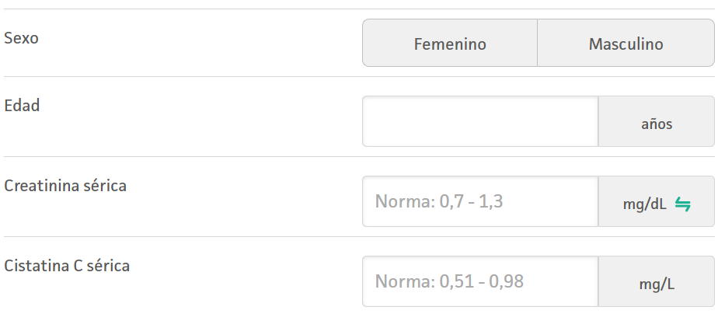
PRUEBAS DIAGNOSTICAS ERC

Slide 9
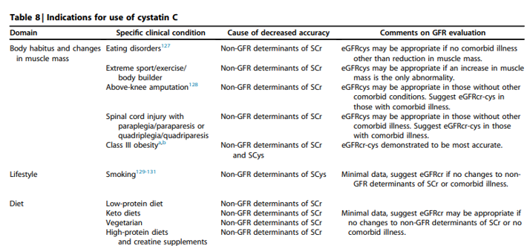

Slide 10
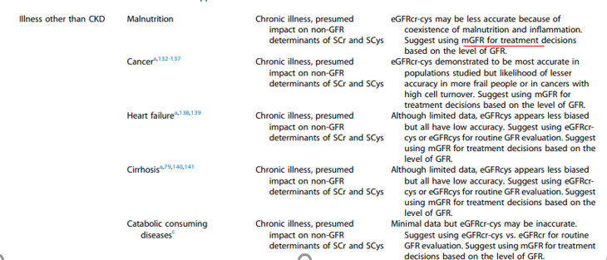
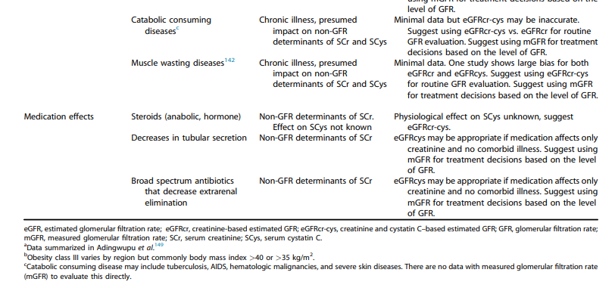

Slide 11
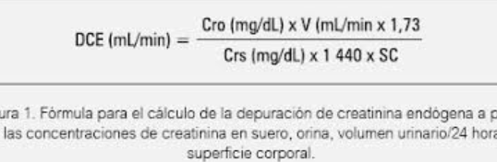
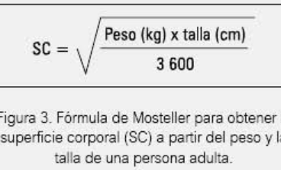
D C E

Slide 12
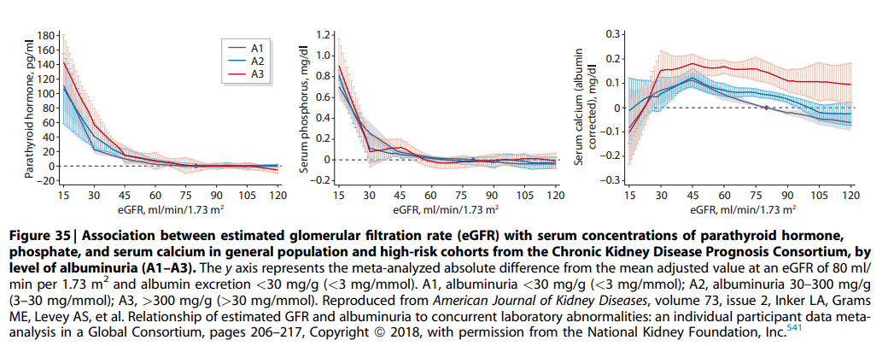
Manifestaciones y Complicaciones DE ERC

Slide 13
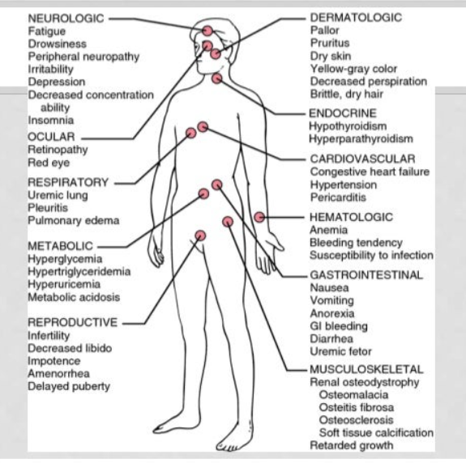
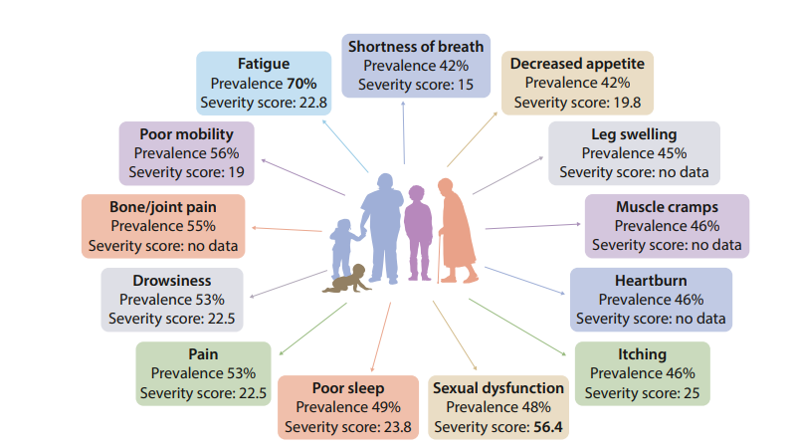
Manifestaciones Clínicas ERC = SINDROME UREMICO
Fatigabilidad

Slide 14
Complicaciones de ERC:
Anemia Eritropoyetina, deficiencia de hierro (debido a inflamación crónica y aumento de hepcidina), acidosis, toxicidad urémica, acortamiento de la vida de los eritrocitos y alteraciones en la médula ósea.
Alteración del Metabolismo Óseo Mineral
  Hiperfosfatemia –FGF23
  Hipocalcemia – Deficit de Calcitriol
  Hiperparatiroidismo Secundario
  Osteodistrofia Renal
  Calcificaciones Vasculares
Acidosis Metabolica
Hiperkalemia

Slide 15

CRITERIOS DE DIALISIS
A: acidemia extrema pH: menor 7.10 Refractaria
E: Electrolitos ( hiperkalemia con cambios electrocardiográficos, refractaria a medicacion)
I: Intoxicaciones por sustancias dializables ( uremia ) síndrome urémico o complicaciones urémicas: pericarditis, encefalopatía vomitos. LITIO SALICILATOS
O: overload ( edema agudo de pulmón con oliguria) refractario a diureticos
U: Oliguria o Anuria ( menor de 200 ml en 12 horas) persistente tras una adecuada resucitación

Slide 17
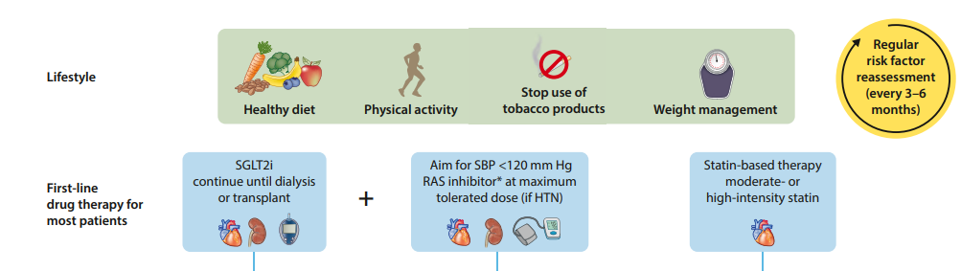
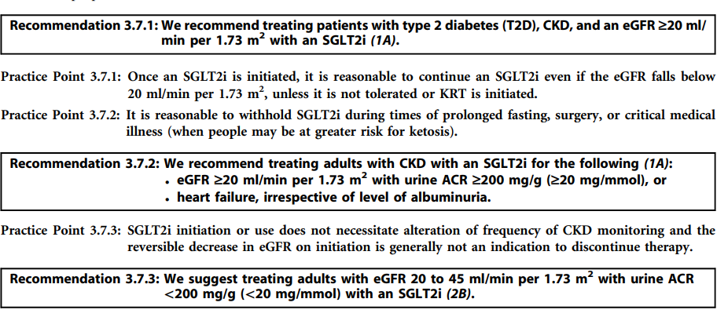
TRATAMIENTO NEFROPROTECTOR
Mayor a 50 años
18-49( evento isquémico o diabético)

Slide 18
Tratamiento Complicaciones
Anemia
Hiperparatirodismo
Hipocalcemia
Hiperfosfatemia

Slide 19
INJURIA RENAL AGUDA
Vergotttini Ana Soledad
HNC –INDYEC
2025

Slide 20
INJURIA RENAL AGUDA
Definición. BRUSCA -Factor riesgo ERC, aumento el riesgo complicaciones cardiovasculares , resgo de IRA recurrente.
Criterios Diagnósticos: Kidney Disease: Improving Global Outcomes (KDIGO). Acute Kidney Injury Work Group. KDIGO clinical practice guidelines for acute kidney injury. Kidney Int Suppl 2012; 2:1.
Incremento en la creatinina mayor o igual a 0.3 mg dl en 48 horas, ( VN 1.20mg dl -1.5 mg dl )
O
Incremento en la creatinina 1.5 veces del valor basal en el plazo de 7 días ,
O
Volumen urinario menor a 0.5 ml kg hora ( plazo de 6 horas)
Enfermedad renal AGUDA ( IRA palzo mayor a 7 días pero menor a 90 días)
IMPORTANCIA IRA
Alta prevalencia 9% Ámbito IH. 40% UCI.
AKI: piso 10% mortalidad. Riñon único falla
AKI UCI : 50% Alta Mortalidad. Se asocia a otros órganos Fallo Multiorganico
Transient AKI and persistent AKI based on duration of more or less than 48 h

Slide 21
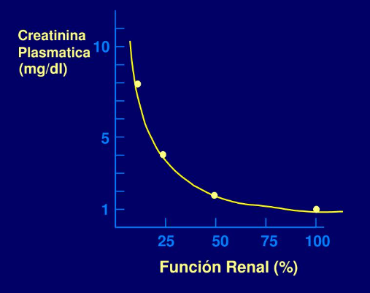
RELACION INVERSA CREATININA_ FG
LO MAS IMPORTANTE
DE LA CLASE

Slide 22
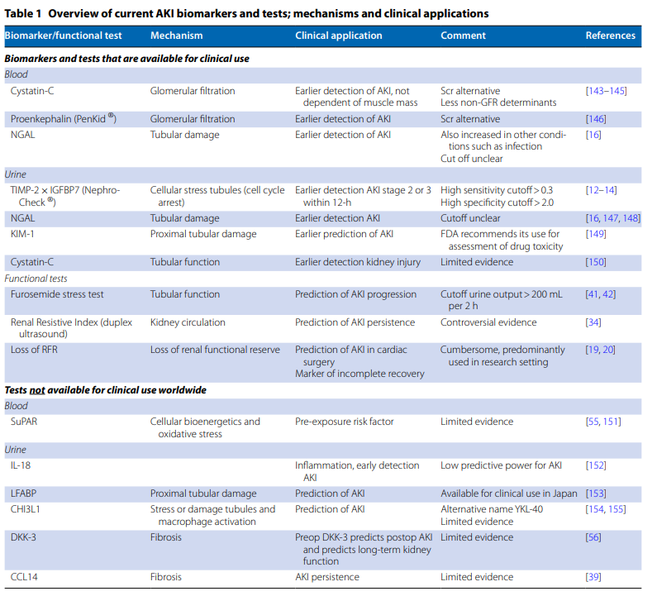


Slide 23
CLASIFICACION FISIOPATOLOGICA
IRA _HEMODINAMICA mas frecuente ( 50-60%)
Perfusion renal efectiva disminuida ( Hipo-Eu-Hipovolemia)
  Hipovolemia
  Euvolemia:reducida la perfusión por disminución de TA ( shock distributivo
  Hiper volemico: ICC, cirrosis
Afeccion mecanismo de autoregulacion. Aines y contrastes iododados : vasocontriccion A aferente Ciclosporina Tacrolimus IECA: vasodilatación arteriola eferente

Slide 24

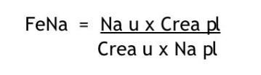
IRA _ intriseca 20-30%
85 % NTA o tubular ( isquémica, toxica vancomicina, pigmentos mioglobina, contraste ). Cirugías cardiacas, sepsis, shock. AINES. Contrastes . Toxics aminoglucósidos, cisplatino.
10 % NTI o Intersticial aguda( 71% farmacológicas) betalactámicos, peniclina, AINES, IBP, infecciones, autoinmunes. Eosinofilia 30-60%.
5% Glomerular primarios o secundarios
5% Vasculatura renal :
  vasos pequeños ( vasculitis vasos pequeños, enf ateroembolica, microangiopatías trombótica, PTT, SUH Esclerodermia HTA maligna.
    Vasos grandes: infarto renal de una diseccion de aorta, aneurisma arteria renal, trombosis aguda de la vena renal.

Slide 25
Intrínsecas
Less common causes – Less common causes of tubulointerstitial tumor lysis syndrome (acute uric acid nephropathy), which occurs among patients with lymphomas and other cancers with high tumor burdens, often following chemotherapy;
cast nephropathy in multiple myeloma or other monoclonal gammopathies;
crystalline nephropathy associated with oxalate, intravenous acyclovir, or other medications;
acute phosphate nephropathy following a phosphate-containing bowel preparation;
and anticoagulant-related nephropathy.

Slide 26
IRA_POST RENAL Obstructiva
5% -15% IRA.
Anomalias anatómicas niños/ litiasis adulto joven/ Prostaticas ( adulto mayor)
Obstrucciones intraluminares:
INTRATUBULAR: sangre, mioglobina, cristaluria ( sulfas, aciclovir
Tracto urinario: coagulo, litiasis
Intramurales adenoma de próstata, estenosis uretral, etc
Extraluminal neoplasias del recto y fibrosis retroperitoneal
DX imagenológicos

Slide 27
ATN – 45 percent
Hemodynamic ("prerenal") – 21 percent
●Acute superimposed on CKD – 13 percent (mostly due to ATN and prerenal disease)
●Urinary tract obstruction – 10 percent (most often older men with prostatic disease)
●Glomerulonephritis or vasculitis – 4 percent
●AIN – 2 percent
●Atheroemboli – 1 percent

Slide 28
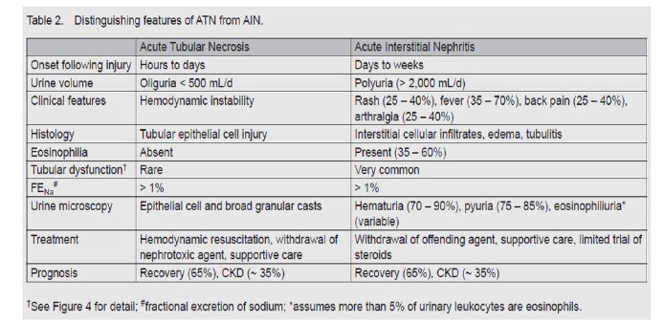

Slide 29
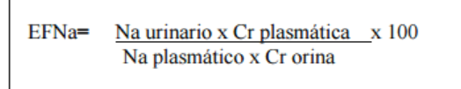
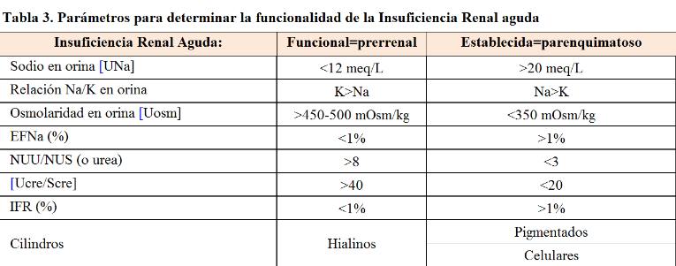
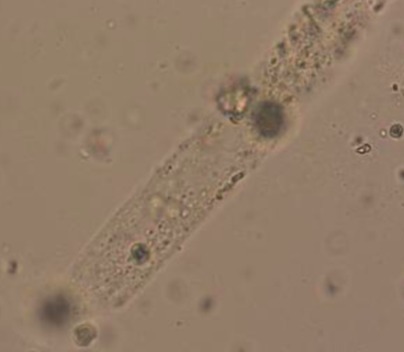
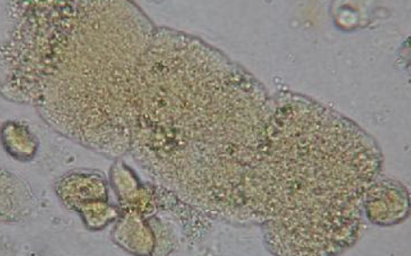
DIAGNOSTICO ETIOLOGICO DE IRA
Anamnesis
Ecografía renal vesical prostática_ Descarto IRA Obstructiva
IRA prerenal vs renal
Criterios clínicos: Bolo SF
NTI: triada
Criterios Bioquímicos
NTA el DIAGNOSTICO ES POR EXCLUSION

